Slide 1
Kvalifikace učitele a ředitele MŠ Vznik a zánik pracovního poměru
JUDr. Radovan Malachta
Základy práva pro MŠ
podzim 2023

Slide 2
Kvalifikace učitele a ředitele MŠ

Slide 3
Právní úprava
zákon č. 563/2004 Sb., o pedagogických pracovnících a o změně některých zákonů

Slide 4
Definice pedagogického pracovníka

Slide 5
Obecné předpoklady
§ 3 ZPP
plně svéprávný (způsobilý právně jednat) – 18 let (16 let?)
odborná kvalifikace
bezúhonný (čistý trestní rejstřík)
zdravotně způsobilý
prokazatelná znalost českého jazyka
pro učitele MŠ je to C1 (§ 4 ZPP)

Slide 6
Učitel MŠ
§ 6 ZPP
celá řada možností
VŠ vzdělání v akreditovaném studijním programu (příprava učitelů MŠ)
VŠ vzdělání v akreditovaném studijním programu (pedagogika, učitelství 1. stupně, vychovatelství, pedagogika volného času) a CŽV vzdělání na VŠ (příprava učitelů MŠ)
VOŠ vzdělání (příprava učitelů MŠ)
VOŠ vzdělání (příprava vychovatelů) a CŽV vzdělání na VŠ (příprava učitelů MŠ)
SŠ vzdělání s maturitní zkouškou (příprava učitelů MŠ)
SŠ vzdělání s maturitní zkouškou (příprava vychovatelů) a vykonáním zkoušky (profil a obsah z pedagogiky předškolního vzdělávání)
VŠ či VOŠ vzdělání v akreditovaném studijním programu (speciální pedagogika)
poslední bod pro děti se speciálními vzdělávacími potřebami

Slide 7
Ředitel MŠ
§ 5 ZPP
splňuje obecné předpoklady
3 roky praxe
ředitelem školy zřizované MŠMT, krajem, obcí nebo dobrovolným svazkem obcí – do 3 let od počátku výkonu činnosti ředitele - znalosti v oblasti řízení školství absolvováním studia pro ředitele škol v rámci dalšího vzdělávání pedagogických pracovníků (výjimky, kdy ne – studium zaměřené na organizaci a řízení školství)

Slide 8
Pracovní doba
pracovní doba (§ 22a ZPP, § 23 a 23a ZPP)
přímá pedagogická činnost – zaměstnavatel (ředitel) stanovuje rozvrh přímé pedagogické činnosti (na období kalendářního roku) + rozvrh dohledu nad žáky a dětmi + zastupování jiného pedagogického pracovníka + případy v souladu se zákoníkem práce
týdenní rozsah přímé pedagogické činnosti stanovuje ředitel školy; nařízení vlády
. úměrně se snižuje, pokud PP má sjednání kratší týdenní pracovní dobu
. ředitel školy – oprávnění dle zákona stanovit max. 4 hodiny týdně konání přímé pedagogické činnosti nad rámec stanoveného, další hodiny s ním může dohodnout
práce související s přímou pedagogickou činností – pedagogický pracovník si sám rozvrhuje a určuje i místo, kde práci bude vykonávat – ale náklady si pak hradí sám, není-li stanoveno jinak (bude pravděpodobně jinak od r. 2024)
pracovní poměr na dobu určitou – nejméně v délce 12 měsíců (výjimky, kdy ne)
jinak platí zákoník práce

Slide 9
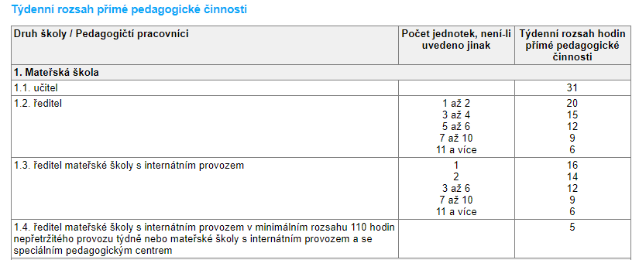
Přímá pedagogická činnost
nařízení vlády č. 75/2005 Sb., o stanovení rozsahu přímé vyučovací, přímé výchovné, přímé speciálně pedagogické a přímé pedagogicko-psychologické činnosti pedagogických pracovníků (ve verzi od 1.9.2023)

Slide 10
Povinnost dalšího vzdělávání
§ 24 ZPP
obnovování, udržování a doplňování kvalifikace
právo na zvýšení kvalifikace
ředitel stanovuje plán dalšího vzdělávání
zájem pedagogického pracovníka
potřeba školy
rozpočet školy
na VŠ či jiné vzdělávací instituci (osvědčení), ale i samostudium či neformální vzdělávání či sdílení zkušeností (lze volno až 12 pracovních dní v roce při „plném“ úvazku, ale nesmí tomu bránit např. vážné provozní důvody)
ředitel stanovuje plán dalšího vzdělávání

Slide 11
Co práce v zahraničí? Situace v EU.
Můžete vykonávat činnost učitelky MŠ či ředitelky MŠ v jiném členském státě EU? A obráceně, může občan jiného členského státu EU vykonávat práci učitelky či ředitelky MŠ u nás?
otázka uznávání kvalifikace (směrnice EU o uznání odborných kvalifikací, i pro EHP prostor; implementace do zákona o uznávání odborných kvalifikací)

Slide 12
Vznik a zánik pracovního poměru

Slide 13
Právní úprava
zákon č. 262/2006 Sb., zákoník práce

Slide 14
Pracovní smlouva
§ 33 a 34 ZP
pracovní poměr – zakládá se pracovní smlouvou mezi zaměstnavatelem a zaměstnancem
pracovní smlouva musí obsahovat:
druh práce – musí být sjednáno určitě (učitel, asistent pedagoga apod.)
místo nebo místa výkonu práce – adresa Vaší školky, příp. někam do doložky ve smlouvě sjednat práci z domova – pro „nepřímou“ pedagogickou činnost (nutná platná Dohoda o práci na dálku od r. 2023)
den nástupu do práce – tímto dnem vzniká pracovní poměr (ne podpisem smlouvy)
musí být sjednána písemně, každá strana jedno vyhotovení
pokud zaměstnanec nenastoupí, lze odstoupit od smlouvy

Slide 15
Pracovní smlouva dále běžně obsahuje
§ 37 ZP
jméno a příjmení zaměstnance a zaměstnavatele (název, sídlo)
bližší označení druhu a místa výkonu práce
délka dovolené či způsob určování dovolené
výpovědní doba, příp. zkušební doba
týdenní pracovní doba a její rozvržení
napojte si na ustanovení § 23 zákona o pedagogických pracovnících
údaje o mzdě (výše, splatnost, místo a způsob)
údaje o kolektivních smlouvách upravující podmínky zaměstnance
údaje nemusí být nutně ve smlouvě (např. odkaz na vnitřní předpis), povinnost informovat do 7 dnů od vzniku pracovního poměru

Slide 16
Zkušební doba
§ 35 ZP
může být ujednána písemně, neplyne „automaticky“ ze zákona
3 po sobě jdoucí měsíce, resp. 6 po sobě jdoucích měsíců u vedoucích zaměstnanců
nesmí být prodlužována, ale prodlužuje se o celodenní překážky v práci
nesmí být delší, než polovina sjednané doby trvání prac. poměru
pokud práce nevyhovuje: zrušení pracovního poměru ve zkušební době kteroukoliv stranou

Slide 17
Rozvázání pracovního poměru
§ 48 ZP
dohodou
výpovědí
zrušením ve zkušební době
okamžitým zrušením

Slide 18
Další způsoby zániku
§ 48 ZP
uplynutím sjednané doby, pokud jde o pracovní poměr na dobu určitou
smrtí zaměstnance (zaměstnavatele dle podmínek)
skončením pobytu na území ČR
vyhoštěním z území ČR

Slide 19
Dohoda
§ 49 ZP
výpověď dohodou neexistuje!
je jen rozvázání pracovního poměru dohodou
dohoda je dvoustranná (zaměstnanec i zaměstnavatel se musí shodnout), výpověď je jednostranná
nemusí obsahovat důvod, ale je vhodné či nutné uvádět důvod tam, pokud je spojen s nárokem na odstupné
sjednává se den, kdy pracovní poměr skončí
každá strana obdrží jedno vyhotovení

Slide 20
Výpověď
§ 50 a násl. ZP
je jednostranná, musí být písemná
zaměstnanec nemusí důvod uvádět, lze dát z jakéhokoliv důvodu
zaměstnavatel musí uvést důvod plynoucí ze zákoníku práce, důvod musí být vymezen a nemůže být dodatečně měněn
jsou stanoveny také lhůty, do kdy je možné výpověď učinit
výpověď musí být doručena
výpovědní doba = 2 měsíce, běží od 1. dne následujícího po měsíci, ve kterém byla výpověď doručena
např. výpověď je doručena dne 30.11.2022, výpovědní doba skončí 31.1.2024

Slide 21
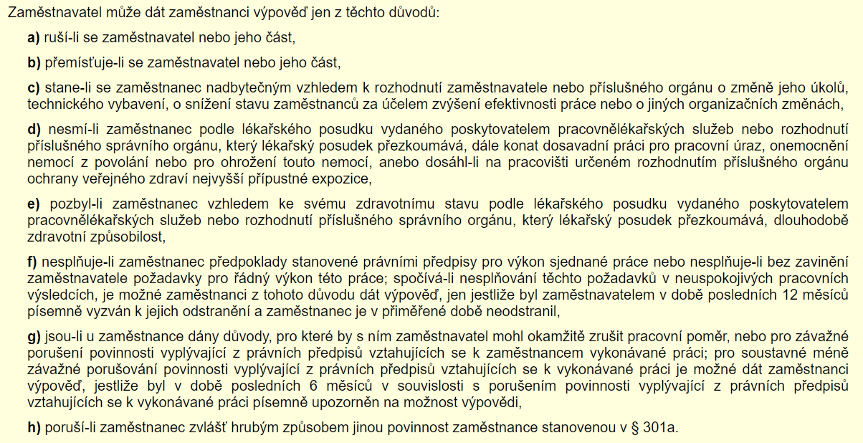
Důvody
§ 52 ZP

Slide 22
Kdy není výpověď možná
§ 53 ZP
tzv. ochrana zaměstnance
nařízení karantény či dočasná pracovní neschopnost (pokud si to zaměstnanec nepřivodil úmyslně sám či není to důsledek opilosti)
při výkonu vojenského cvičení
dlouhodobé uvolnění pro výkon veřejné funkce
těhotná zaměstnankyně či čerpající mateřskou dovolenou, zaměstnanec či zaměstnankyně čerpající rodičovskou dovolenou
dočasná nezpůsobilost pro práci v noci pro osoby pracující v noci
dlouhodobá péče podle zákona o nemocenském pojištění, péče o dítě a ošetřování dítěte mladšího 10 let podle téhož zákona
není to absolutní zákaz, zákon říká, kdy to možné je (§ 54 ZP)

Slide 23
Okamžité zrušení pracovního poměru
§ 55 a 56 ZP
závažné důvody, pro které není možné vykonávat práci
pracovní poměr končí dnem doručení druhé straně, písemně
ukončuje-li zaměstnavatel, pak:
odsouzení pro úmyslný trestný čin k nepodmíněnému trestu odnětí svobody na 1 rok, nebo na 6 měsíců při plnění pracovních povinností
zvlášť hrubé porušení povinnosti
nelze u těhotných, čerpajících mateřskou či rodičovskou dovolenou
ukončuje-li zaměstnanec, pak:
není schopen práce na základě lékařského posudku a současně zaměstnavatel nepřevede na jinou vhodnou pozici
není mu vyplacena mzda do 15 dnů po uplynutí období splatnosti (splatnost = nejpozději v kalendářním měsíci následujícím po měsíci, ve kterém vzniklo zaměstnanci právo na mzdu)

Slide 25
§ 23a zákona o pedagogických pracovnících
upravuje pracovní poměr na dobu určitou
nejméně 12 měsíců (ochrana před rozvázáním pracovního poměru „před prázdninami“), lze opakovat nejvýše 2x – celkem tedy 3 roky
to neplatí, pokud:
se jedná o náhradu za dočasně nepřítomného pracovníka
není splněn předpoklad odborné kvalifikace
případ uvedený v ustanovení § 39/4 zákoníku práce
jinak platí zákoník práce a pracovní poměr končí uplynutím sjednané doby

Slide 26
Dohody o pracích konaných mimo pracovní poměr
§ 74 až 77 ZP
DPP
Dohoda o provedení práce
max. 300 hodin v kalendářním roce
DPČ
Dohoda o provedení činnosti
max. polovina týdenní pracovní doby
písemná
písemná
Možné změny od 2024

Slide 27
Úkol
Naformulujte na papír výpověď, kterou byste jako ředitelka MŠ dala učitelce MŠ.

Slide 28
DĚKUJI ZA POZORNOST

